Slide 1
Классный час в 4 классе на тему:
Осторожно, терроризм!!!»

Slide 3
Цель: сформировать у обучающихся представление о терроризме
Задачи:
Акцентировать внимание обучающихся на необходимости проявления бдительности с целью профилактики совершения террористических актов.
Содействовать формированию толерантности и профилактики межнациональной розни и нетерпимости.
Ознакомить обучающихся с основными правилами поведения в условиях
теракта.
Развивать творческие способности обучающихся
Оборудование: мультимедийный проектор, презентация, бумага для изготовления ладошек

Slide 4
Слово "террор" в переводе с латыни
означает "ужас".

Slide 5
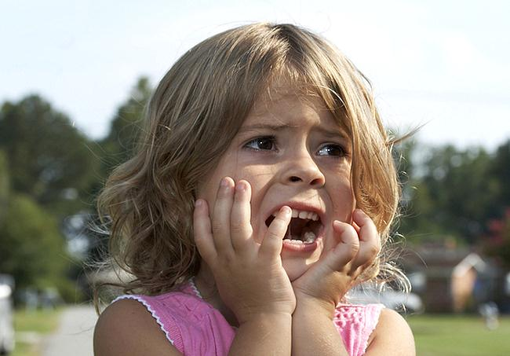

Slide 6
Террористы - это крайне жестокие люди, которые любыми способами хотят запугать нас.

Slide 7
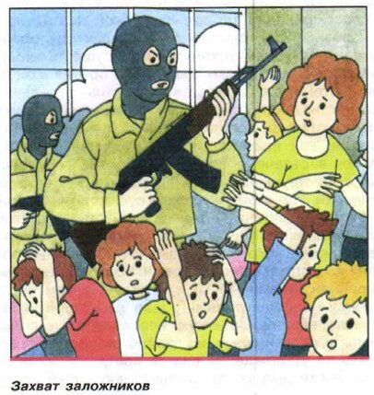

Slide 8
С ними борются специальные подразделения, правительства всех государств. Против терроризма сегодня - весь мир, люди всех национальностей, стран и континентов. В современном мире любого человека подстерегает множество опасностей. Когда случится беда, трудно будет действовать правильно, если не готовиться заранее.

Slide 9
Преступники-террористы любыми способами пытаются нарушить покой в нашей жизни. Они способны организовывать взрывы и убийства.

Slide 10
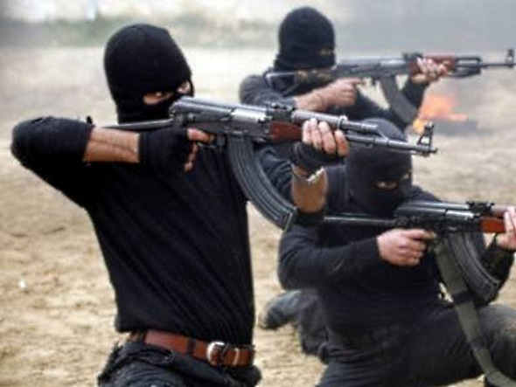

Slide 11
Это злые и хитрые люди, хотя внешне они могут выглядеть вполне обычно. Выделить их из толпы очень непросто. Террористам не важно, против кого они совершают свои преступления. Им все равно, кого убивать - детей, взрослых, стариков. При этом они могут говорить много красивых слов, выдвигать гневные требования, пытаться внушить всем нам, что они делают благородное дело. Себя преступниками они не считают.

Slide 12
На чью помощь мы можем рассчитывать в таком случае?
Нас защищают от террористов. Кто же нас сможет защитить? Защитить нас и прийти на помощь готовы люди разных профессий.

Slide 13
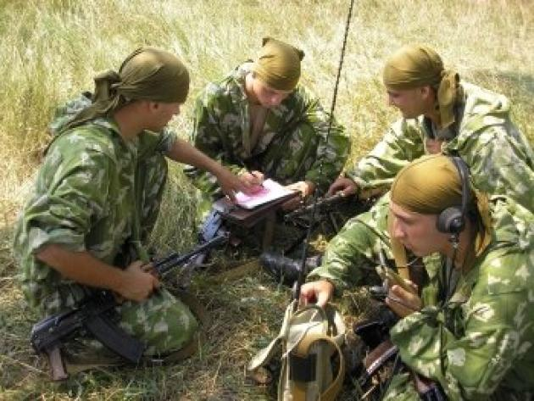

Slide 14
Задача разведчиков - определить, готовится ли какое-либо злодеяние или нет, и от кого исходит опасность. Пограничники не пустят террористов в нашу страну, полиция арестует преступников, а спасатели и врачи окажут помощь тем, кто попал в беду. Все они - профессионалы, работают быстро и четко. Они - единая команда. Но чтобы эта команда выполняла слаженную работу и действовала как один механизм, создана специальная организация - Национальный антитеррористический комитет (НАК), которой подчиняются все те, кто борется с общим злом - терроризмом.

Slide 15
Люди выбрали эту нелегкую профессию для того, чтобы мы могли жить спокойной, привычной для нас жизнью: ходить в школу, на работу, встречаться с друзьями, путешествовать… НАК становится единой командой, где каждый знает, что именно ему надо делать в экстренной ситуации и как помочь людям, попавшим в беду.

Slide 16
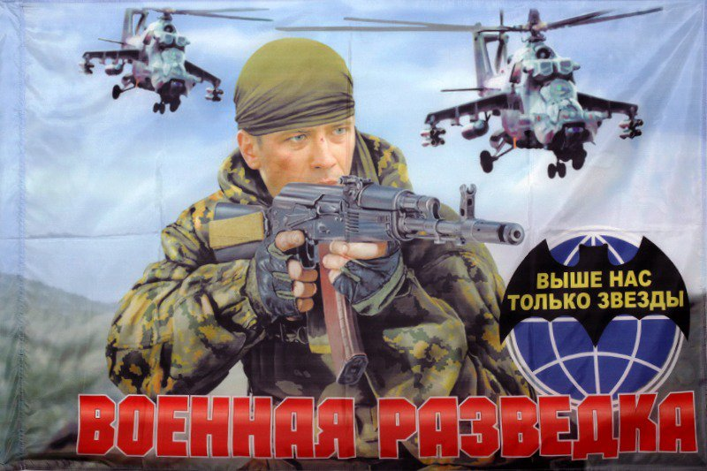

Slide 17
Правила «Если ты оказался в заложниках»
Если ты оказался в заложниках, знай – ты не один.
Помни: опытные люди уже спешат к тебе на помощь.
Не пытайся убежать, вырваться самостоятельно - террористы могут отреагировать агрессивно. Постарайся успокоиться и жди освобождения.

Slide 18
Настройся на долгое ожидание. Специалистам требуется время, чтобы освободить тебя. Они не теряют ни минуты, должны всё предусмотреть.
Постарайся мысленно отвлечься от происходящего: вспоминай содержание книг, художественных фильмов, мультфильмов, решай в уме задачи.
Старайся не раздражать террористов: не кричи, не плачь, не возмущайся. Не требуй также немедленного освобождения - это невозможно.

Slide 19
Не вступай в споры с террористами, выполняй все их требования. Помни: это вынужденная мера, ты спасаешь себя и окружающих.
Помни, что, возможно, тебе придётся долгое время провести без воды и пищи - экономь свои силы.
Если в помещении душно, постарайся меньше двигаться, чтобы экономнее расходовать кислород.
Если воздуха достаточно, а по зданию передвигаться запрещают, делай нехитрые физические упражнения - напрягай и расслабляй мышцы рук, ног, спины. Не делай резких движений.

